Slide 1
ЛЬВІВСЬКИЙ НАЦІОНАЛЬНИЙ УНІВЕРСИТЕТ ІМЕНІ ІВАНА ФРАНКА Факультет управління фінансами та бізнесу Кафедра державних та місцевих фінансів

Slide 2
Місія кафедри полягає у формуванні творчої, всебічно розвинутої особистості, справжнього професіонала для наукової та практичної роботи у сфері фінансів, митної та податкової справи з метою підвищення рівня та якості життя людей і прогресивного розвитку суспільства.
Основна мета кафедри – підвищення якості підготовки фахівців до рівня, що забезпечить їм можливість зайняти достойне місце в соціумі та успішно працювати за фахом у розбудові суспільства, яке базується на глобальній економіці знань.

Slide 3
Професійну підготовку фахівців кафедра здійснює за спеціальністю «ФІНАНСИ, БАНКІВСЬКА СПРАВА ТА СТРАХУВАННЯ»
Спеціалізації:
ФІНАНСИ, МИТНА ТА ПОДАТКОВА СПРАВА
УПРАВЛІННЯ ФІНАНСАМИ ТА ПРАВОВЕ ЗАБЕЗПЕЧЕННЯ БІЗНЕСУ

Slide 4
КАДРОВИЙ СКЛАД КАФЕДРИ
ДОКТОР ЕКОНОМІЧНИХ НАУК, ПРОФЕСОР 3 ОСОБИ
КАНДИДАТ ЕКОНОМІЧНИХ НАУК, ДОЦЕНТ 18 ОСІБ

Slide 5
Підвищення кваліфікації, стажування
Учасники програми академічної мобільності «ERASMUS+»
ДОЦ. СМОЛІНСЬКА С. Д. (Державна вища технічно-економічна школа ім. Броніслава Маркевича в Ярославі (Польща);
ДОЦ. ЯСІНОВСЬКА І. Ф. (Державна вища технічно-економічна школа ім. Броніслава Маркевича в Ярославі (Польща);
ДОЦ. ГОЛИНСЬКИЙ Ю.О. (Шяуляйський університет (Литва);
ДОЦ. СИЧ О.А. (Вроцлавський університет (Республіка Польща);
ПРОФ. ЯРЕМА Я.Р. (Жешувський університет (Республіка Польща).

Slide 6
КОНТИНГЕНТ СТУДЕНТІВ
ЗА СПЕЦІАЛЬНІСТЮ
072 «ФІНАНСИ, БАНКІВСЬКА СПРАВА СТРАХУВАННЯ»

Slide 7
ОБСЯГИ ПРИЙОМУ ЗА СПЕЦІАЛЬНІСТЮ 072«ФІНАНСИ БАНКІВСЬКА СПРАВА ТА СТРАХУВАННЯ»

Slide 8
ОСВІТНЬО-ПРОФЕСІЙНА ПРОГРАМА,
НАВЧАЛЬНІ ПЛАНИ, ПОЯСНЮВАЛЬНІ ЗАПИСКИ
ГАЛУЗЬ ЗНАНЬ 07 УПРАВЛІННЯ ТА АДМІНІСТРУВАННЯ
СПЕЦІАЛЬНІСТЬ 072 ФІНАНСИ, БАНКІВСЬКА СПРАВА ТА СТРАХУВАННЯ
Галузь знань, спеціальність, спеціалізація | Освітній ступінь | Освітня програма | Навчальний план | Робочий навчальний план | Пояснювальна записка до навчального плану |  | Випускова кафедра
Фінанси, митна та податкова справа | Бакалавр | + | + | + | + | Державних та місцевих фінансів
 | Магістр | + | + | + | +
Управління фінансами та правове забезпечення бізнесу | Магістр | + | + | + | +

Slide 9
НАВЧАЛЬНО-МЕТОДИЧНИЙ КОМПЛЕКС
Кількість навчальних дисциплін Курсові роботи Практика Атестація здобувачів вищої освіти | Анотація навчальної дисципліни | Програма навчальної дисципліни | Робоча програма Навчальної дисципліни | Навчально-методичні матеріали для проведення лекцій | Плани семінарських/практичних занять | Завдання для самостійної роботи студента | Завдання для індивідуальної роботи студента | Засоби діагностики знань та умінь студентів |  | Зразок екзаменаційного білета
ОСВІТНІЙ СТУПІНЬ «БАКАЛАВР»
35 навчальних дисциплін | + | + | + | + | + | + | + | + | +
ОСВІТНІЙ СТУПІНЬ «МАГІСТР»
19 навчальних дисциплін | + | + | + | + | + | + | + | + | +
Методичні рекомендації щодо виконання курсових робіт | +
Методичні рекомендації щодо проходження та захисту виробничої практики зі спеціалізації | +
Методичні рекомендації щодо проходження та захисту виробничої (переддипломної) практики | +
Програма комплексного кваліфікаційного екзамену з нормативних навчальних дисциплін | +
Методичні рекомендації з виконання, оформлення та захисту кваліфікаційних (магістерських) робіт | +

Slide 10
ЗАСОБИ ДІАГНОСТИКИ З НОРМАТИВНИХ ДИСЦИПЛІН
спеціальність «Фінанси, банківська справа та страхування»
Освітні ступені бакалавр, магістр
ФІНАНСИ, МИТНА ТА ПОДАТКОВА СПРАВА: комплексний тест-контроль / [Стасишин А. В., Західна О. Р. та ін.]; за ред. Н. С Ситник. - Ч.1. - Львів: ЛНУ імені Івана Франка. 2018. – 716 с.
ФІНАНСИ, МИТНА ТА ПОДАТКОВА СПРАВА: комплексний тест-контроль / [Стасишин А. В., Західна О. Р. та ін.]; за ред. Н. С Ситник. - Ч.2. - Львів: ЛНУ імені Івана Франка. 2018. – 348 с.

Slide 11
Розроблено та запроваджено англомовні курси
Дисципліни:
«Управління зовнішньоекономічною та митною діяльністю»;
«Комунікації в управлінні фінансами».
для студентів магістрів
спеціалізації «Фінанси, митна та податкова справа»,
«Управління фінансами та правове забезпечення бізнесу» (доц. Голинський Ю.О. , доц. Дубик В.Я.)

Slide 12
Запроваджено електронні навчальні курси в системі MUDLE
Дисципліни
«Податкова справа»
«Митна справа»
(Проф. Ярема Я.Р., доц. Голинський Ю.О. )

Slide 13
АВТОРСЬКІ КУРСИ ЦИКЛУ ЗАГАЛЬНОЇ ПІДГОТОВКИ
ОСНОВИ ВЕДЕННЯ СУЧАСНОГО БІЗНЕСУ ( доц. Попович Д.В., доц.Сич О.А.);
ОСНОВИ ВЕДЕННЯ ВЛАСНОГО ТА СІМЕЙНОГО БЮДЖЕТУ
(доц. Західна О.Р.,доц. Смолінська С.Д.);
КРИПТОВАЛЮТИ ТА ВІРТУАЛЬНІ БІРЖІ (доц. Петик Л.О.);
СТАРТАП: ВІД СТВОРЕННЯ ДО РЕАЛІЗАЦІЇ (доц. Попович Д.В.).
Кількість студентів Університету, які обрали дисципліни циклу загальної підготовки
 | 2017/2018 | 2018/2019 | 2019/2020
Кількість студентів, осіб | 397 | 867 | 850

Slide 14
Науково-методичні семінари кафедри
З метою впровадження нових методів навчання та поширенню передового досвіду викладачів проведено:
9 семінарів та заслухано 18 доповідей
навчально-методичного характеру

Slide 15
ЗАБЕЗПЕЧЕННЯ БАЗАМИ ПРАКТИКИ
КІЛЬКІСТЬ БАЗ ПРАКТИКИ
ПО КАФЕДРІ ДЕРЖАВНИХ ТА МІСЦЕВИХ ФІНАНСІВ – 120 ОД.

Slide 16
НАУКОВА РОБОТА КАФЕДРИ
2016 – 2020 р.р. – «БЮДЖЕТНО-ПОДАТКОВА ПОЛІТИКА АКТИВІЗАЦІЇ ПІДПРИЄМНИЦТВА У СТРАТЕГІЇ ЗАБЕЗПЕЧЕННЯ КОНКУРЕНТОСПРОМОЖНОСТІ національної економіки» (№0116U001657)
За результатами наукової роботи викладачів кафедри видано дві колективні монографії:
БЮДЖЕТНО-ПОДАТКОВА ПОЛІТИКА АКТИВІЗАЦІЇ ПІДПРИЄМНИЦТВА В УКРАЇНІ: [монографія] // Н.С. Ситник, АВ. Стасишин, У.З. Ватаманюк-Зелінська та ін.] під заг. ред. д.е.н. Ситник Н.С. – Львів: «Сполом», – 2016. – Ч 1. – 417 с.
КОНКУРЕНТОСПРОМОЖНІСТЬ НАЦІОНАЛЬНОЇ ЕКОНОМІКИ: ФІСКАЛЬНІ ВАЖЕЛІ ТА СТИМУЛИ: [монографія] / [Ситник Н.С., Стасишин А.В., Ватаманюк-Зелінська У.З.]; під заг. ред. д.е.н. Ситник Н.С. – Львів : «Апріорі», 2017. – Ч.2. – 512 с.

Slide 17
Наукові публікації працівників кафедри за період 2016-2018 р.р.
МОНОГРАФІЇ | 12
НАВЧАЛЬНІ ПОСІБНИКИ | 10
СТАТТІ, всього з них видання, які внесено до міжнародних наукометричних баз даних | 153 102
ТЕЗИ ДОПОВІДЕЙ Публікації за результатами участі у конференціях | 105
РАЗОМ | 280

Slide 18
Організація міжнародних та вітчизняних конференцій
I Міжнародна науково-практична конференція «Формування нової парадигми управління фінансами та бізнесом в умовах посилення євроінтеграційних процесів в Україні» (м. Львів, 27 жовтня 2016 р.).
I Всеукраїнська науково-практична конференція «Державна фінансова політика України в умовах євроінтеграції: погляди науковців та практиків» (м. Львів, 14 грудня 2017 р.).
ІІ Всеукраїнська науково-практична конференція з міжнародною участю «Глобалізація напрямів формування промислового потенціалу в умовах постіндустріальних трансформацій» (спільно з кафедрою теоретичної та прикладної економіки КПІ ім. Ігоря Сікорського (м. Київ, 26 квітня 2017 року).
ІІІ Всеукраїнська науково-практична конференції з міжнародною участю «Глобалізація напрямів формування промислового потенціалу в умовах постіндустріальних трансформацій» (спільно з кафедрою теоретичної та прикладної економіки КПІ ім. Ігоря Сікорського та кафедрою інформаційного менеджменту ДВНЗ “КНЕУ ім. Вадима Гетьмана (м. Київ, 4 квітня 2018 року).

Slide 19
Захист дисертацій на здобуття наукового ступеня доктора економічних наук за період з 2015-2018 р.р.
СИТНИК Н.С. за спеціальністю 08.00.03 - економіка та управління національним господарством
ЯРЕМА Я.Р. за спеціальністю 08.00.04 – економіка та управління підприємствами
ВАТАМАНЮК-ЗЕЛІНСЬКА У.З. за спеціальністю 08.00.04 – економіка та управління підприємствами

Slide 20
Захист дисертацій на здобуття наукового ступеня кандидата економічних наук за період з 2015-2018 р.
КЛЕПАНЧУК О.Ю. «Податкове регулювання малого бізнесу в трансформаційній економіці України». 08.00.03 – економіка та управління національним господарством;
КРУГЛЯКОВА В.В. «Управління інноваційним потенціалом суб’єктів господарювання харчової промисловості України». 08.00.03 – економіка та управління національним господарством;
ШЕВЧУК Н.В. «Фінансове забезпечення функціонування пенсійної системи України». 08.00.08 – гроші, фінанси і кредит.
Аспірантами кафедри
ОСТАФІЙ М.М. «Фінансовий механізм державної підтримки підприємництва в Україні». 08.00.08 – гроші, фінанси і кредит;
ЯРОШ М.В. «Реформування непрямого оподаткування в Україні в умовах інтеграції до ЄС». 08.00.08 – гроші, фінанси і кредит;
СТАРУХ А.І. «Організаційно-економічний механізм стимулювання розвитку підприємництва в національному секторі економіки».08.00.03 – економіка та управління національним господарством

Slide 21
НАУКОВІ СЕМІНАРИ
Організовано та проведено
29 наукових семінарів
з актуальних проблем реалізації державної фінансової політики України.
Колектив кафедри прийняв участь у громадському обговоренні проекту Постанови КМУ щодо нової методики нормативного фінансування закладів вищої освіти та подали свої зауваження і пропозиції до постанови в цілому.

Slide 22
студентськА НауковА РОБОТА
Наукові публікації студентів
за спеціальністю «Фінанси, банківська справа та страхування» за період 2016-2018 р.р.
СТАТТІ У НАУКОВИХ ФАХОВИХ ВИДАННЯХ | 67
КІЛЬКІСТЬ ТЕЗ ДОПОВІДЕЙ НА МІЖНАРОДНИХ КОНФЕРЕНЦІЯХ (Україна-Румунія; Україна-Польща; Польща, Литва, Білорусь; Угорщина, Австрія; Литва, Латвія, Македонія, Польща, Молдова, Грузія; Білорусь, Латвія, Грузія, Казахстан) | 40
КІЛЬКІСТЬ ТЕЗ ДОПОВІДЕЙ НА ВІТЧИЗНЯНИХ КОНФЕРЕНЦІЯХ | 289

Slide 23
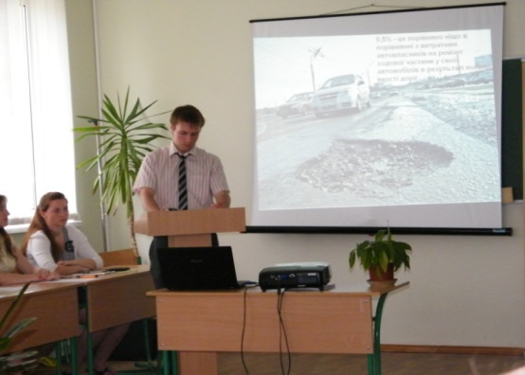
СТУДЕНТСЬКІ НАУКОВІ ГУРТКИ
«ФІНАНСІВ ТА БІЗНЕСУ»
(наук. керівник –к.е.н., доц. Сич О.А.);
«ПОДАТКОВИЙ ПРОСТІР»
(наук. керівник – д.е.н., проф. Ярема Я.Р.);
НАУКОВО-ПРАКТИЧНИЙ ГУРТОК МИТНОЇ СПРАВИ
(наук. керівник – к.е.н., доц. Голинський Ю.О.).

Slide 24
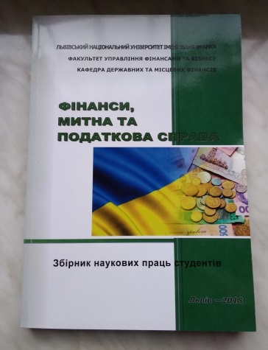
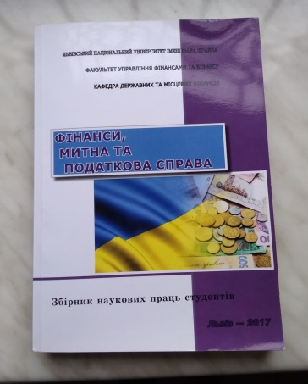
РЕЗУЛЬТАТИ РОБОТИ НАУКОВИХ ГУРТКІВ за період з 2016-2018 р. р.
«ФІНАНСИ, МИТНА ТА ПОДАТКОВА СПРАВА»
Збірники наукових праць:
Податковий механізм фінансового оздоровлення підприємств: матеріали круглого столу за участю студентів наукового гуртка «Скарбник». – Львів: ФУФБ, 2016. – 88 с.
Фінанси, митна та податкова справа: збірник наукових праць студентів. Випуск 1 / ред. кол. : Н.С.Ситник, Я.Р. Ярема, У.З. Ватаманюк-Зелінська, Л.О.Петик , О.А. Сич, О.Р. Західна, Ю.О. Голинський (відп. ред. Н.С.Ситник). – Львів : ЛНУ, 2017. – 349 с.
Фінанси, митна та податкова справа: збірник наукових праць студентів. Випуск 2/ ред. кол. : Н.С.Ситник, Я.Р. Ярема, У.З. Ватаманюк-Зелінська, Л.О.Петик , О.А. Сич, О.Р. Західна, Ю.О. Голинський (відп. ред. Н.С.Ситник). – Львів : ЛНУ, 2018. – 426 с.

Slide 25
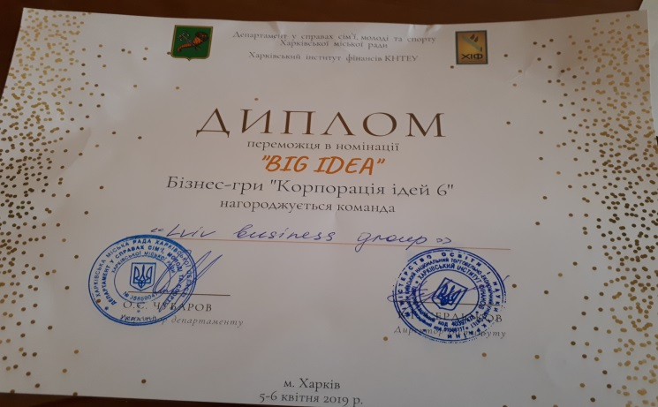
Переможці у номінації «BIG IDEA» серед 13 команд із вищих навчальних закладів України. Студентська бізнес-гра «Корпорація ідей» м. Харків.

Slide 26
міжнародна співпраця
публікація наукових результатів у зарубіжних виданнях;
участь у програмах міжнародної академічної мобільності (5 викладачів кафедри та 6 студентів);
участь у міжнародних конференціях, семінарах.
ГРАНТОВІ ЗАЯВКИ НА МІЖНАРОДНІ ПРОЕКТИ:
Еразмус + (КА2);
Програма ЕРАЗМУС+ напрямок «Модуль Жан Моне»;
Проект «Програма підтримки підприємництва у системі освіти» за підтримки Британської Ради;
Проект «Програма малих грантів громадської дипломатії Посольства США в Україні» .

Slide 27
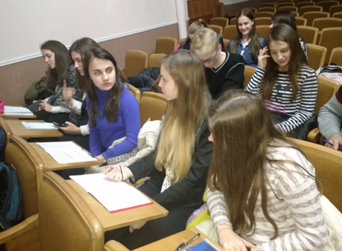
Профорієнтаційна робота кафедри державних та місцевих фінансів спрямована на популяризацію спеціальності «Фінанси, банківська справа та страхування»
ПРОФОРІЄНТАЦІЙНА РОБОТА
Освітня програма для учнів старших класів «Бізнес ХХІ століття», учасниками якої стало понад 350 слухачів (координатор Попович Д.В.);
Сторінки кафедри в соціальних мережах Facebook, Instagram;
Веб-сторінка кафедри із презентацією спеціальності та спеціалізацій;
Відеоролик «Спеціальність очима студентів», інформаційні буклети.

Slide 28
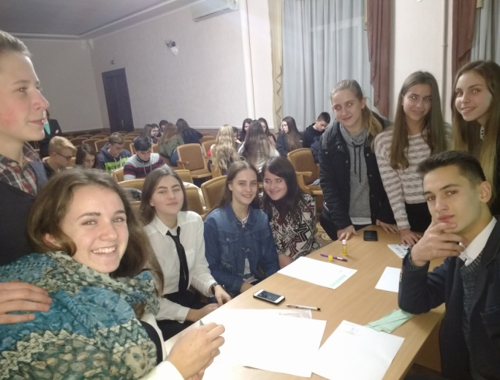
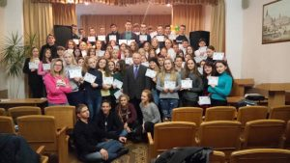
Кафедра державних та місцевих фінансів продовжує реалізацію освітньої програми
для учнів старших класів
«Бізнес ХХІ століття»
Понад 350 учнів прийняли участь у заняттях.
Даний освітній проект організовано третій рік поспіль в рамках популяризації спеціалізації «Фінанси, митна та податкова справа»
(координатор проекту к.е.н., доцент Дарія Попович)

Slide 29
ВИХОВНА РОБОТА
спрямована на забезпечення гармонійного розвитку особистості, формування у студентів гуманістичного світогляду, соціально-політичної орієнтації, моральності й культури на основі національних традицій.
спрямована на професійне виховання з метою створення умов для самовизначення: проводяться різноманітні зустрічі відомими представниками бізнесу, провідними спеціалістами у сфері фінансів, громадськими діячами, а також зустрічі із потенційними роботодавцями тощо.
Участь порадників академічних груп приймають участь у роботі Ради порадників;
Участь у зустрічах з працівниками психологічної служби Університету.

Slide 30
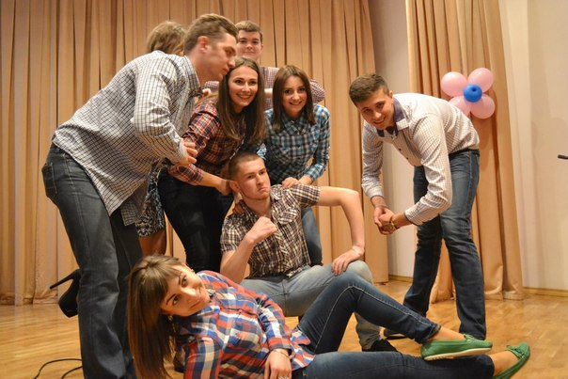
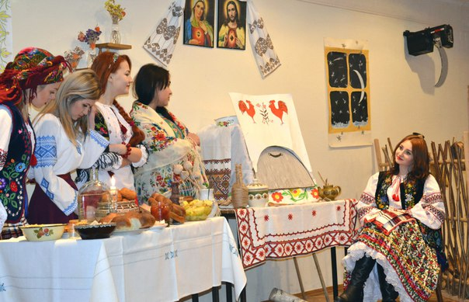
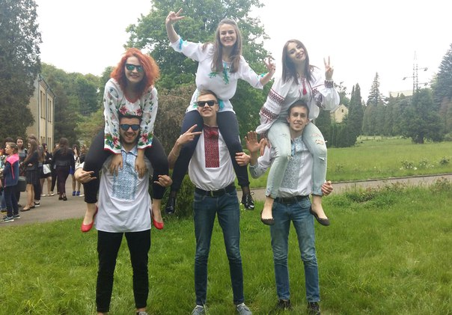
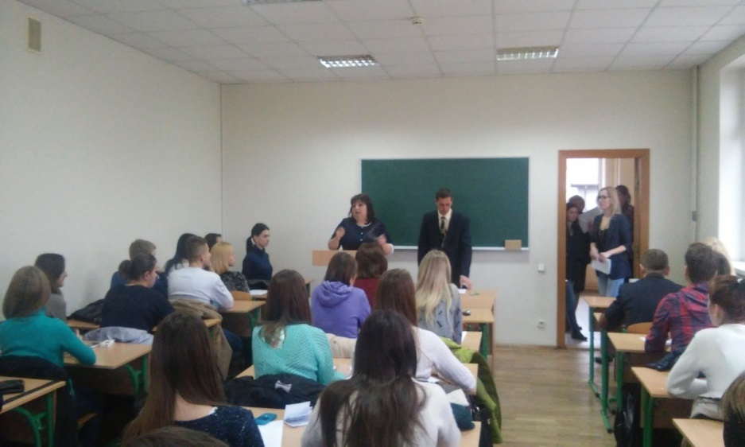
Яскраві концерти і неперевершені виступи, різноманітні конкурси і спортивні змагання, цікаві екскурсії та пізнавальні бесіди, наукові конференції та тематичні семінари…

Slide 31
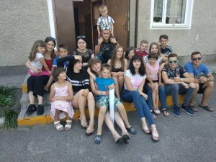
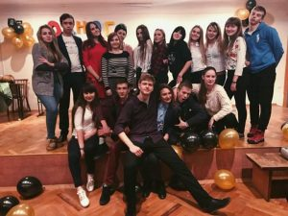
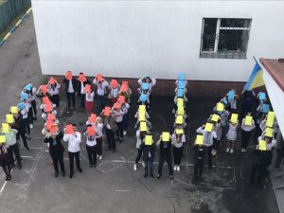
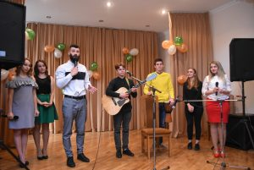
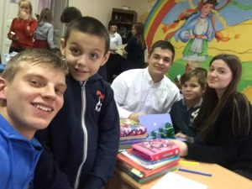
Ось таким різноманітним є студентське життя!

Slide 32
ПЕРСПЕКТИВИ РОЗВИТКУ КАФЕДРИ
Розвиток кадрового потенціалу та підвищення педагогічної майстерності;
Організаційне та якісне забезпечення освітнього процесу;
Публікація навчальних посібників та підручників;
Удосконалення навчально-методичного забезпечення;
Формування власного інформаційного освітнього середовища у межах єдиного інформаційного простору Університету;
Розвиток наукового потенціалу кафедри;
Розвиток наукового потенціалу студентів;
Розвиток міжнародної співпраці;
Формування у студентів активної громадянської позиції, соціально-політичної орієнтації, почуття власної гідності, моральності й культури на основі національних традицій;
Сприяння професійному вихованню молоді;
Популяризація спеціальності 072 «Фінанси, банківська справа та страхування».

Slide 33
Дякую
за увагу!

